Slide 1
MBTI 성격 테스트
AD프로젝트
20203074 박정민

Slide 2
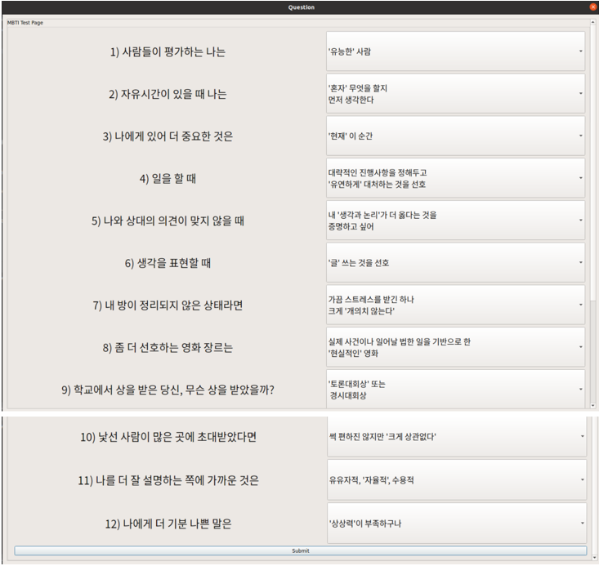
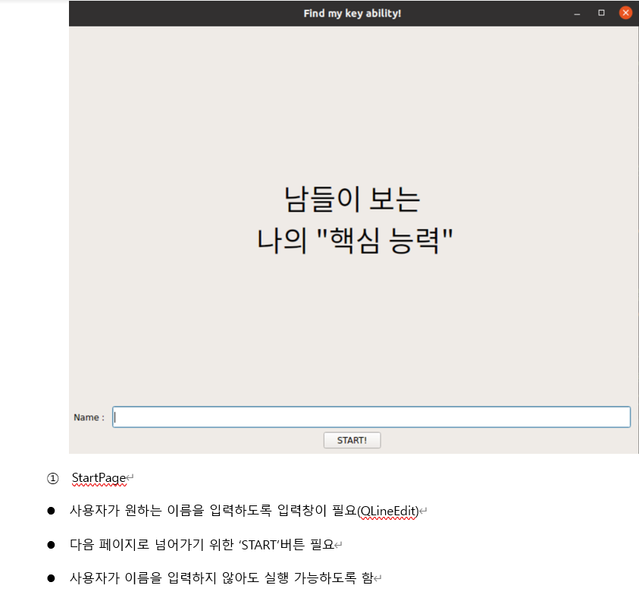
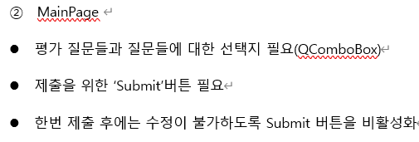
요구사항

Slide 3
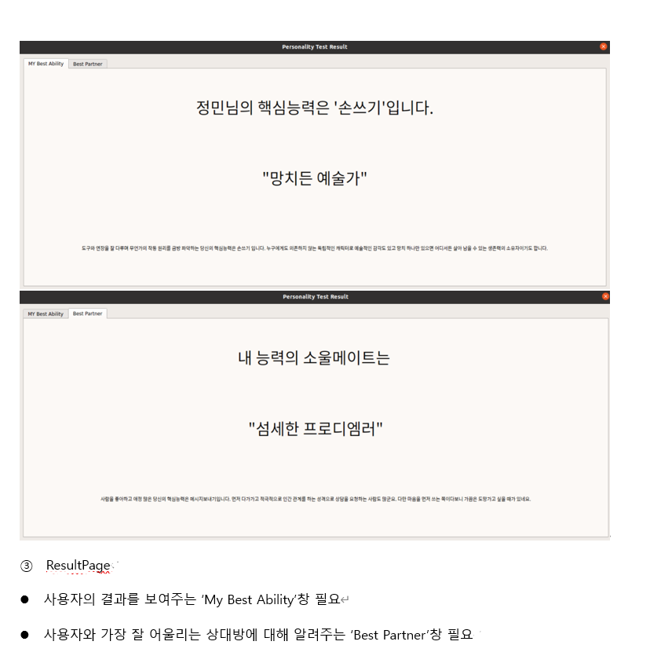
요구사항

Slide 4
요구사항 명세서
기능적 요구사항
게임에 이용되는 질문들이 필요하다.
각 질문들에 대한 선택지가 필요하다.
각 선택지마다 MBTI유형 매칭이 필요하다.
결과들을 종합하여 최종 MBTI유형을 산출할 수 있어야 한다.
최종적인 MBTI유형에 따른 결과를 제공해주어야 한다.
사용자 인터페이스 요구사항
2-1. StartPage
2-1-1. 게임의 제목 표시
2-1-2. 사용자 닉네임 입력
2-1-3. 시작 버튼
2-2. MainPage
2-2-1. 1~12번 문제들과 선택지 두 개씩
2-2-2. 제출 버튼
2-3. ResultPage
2-3-1. 나의 결과창
2-3-1-1. 내가 입력한 닉네임과 산출된 결과 유형을 표시
2-3-1-2. 산출된 결과에 대한 자세한 설명 표시
2-3-2. 나와 가장 잘 어울리는 파트너 결과창
2-3-2-1. 나와 가장 잘 어울리는 파트너 유형을 표시
2-3-2-2. 파트너 유형에 대한 자세한 설명 표시

Slide 5
소프트웨어 구조설계- main.py
모듈 | 클래스 | 메서드 | 기능
main.py | StartView(QWidget) | initUI | Start창 레이아웃 설정 1. QLabel로 게임 제목 표시 2. QLineEdit으로 사용자 닉네임 입력 받음 3. QPushButton으로 게임 시작 4. 1~3을 각각 QHBoxLayout에 집어넣어 하나의 QVBoxLayout에 추가
 |  | startButtonClicked | 1. QLineEdit에 입력된 text를 logic의 setName함수로 전달 2. MainView 생성
 | MainView(QDialog) | initUI | Main창 레이아웃 표시
 |  | submitButtonClicked | 1. combobox에서 선택된 값들을 selected라는 리스트에 담아 logic의 storeTestResult에 전달 2. ResultView 창 생성
ResultView(QDialog) | initUI | Result창 레이아웃 표시 1. QTabWidget을 활용하여 탭창 사용 2.나의 결과를 보여주는 myBestAbility 창과 나와 잘 어울리는 파트너에 대한 결과를 보여주는 bestPartner창 생성 3. 나의 ability에 대해 표시해주는 QHBoxLayout 생성 4.나의 character에 대해 표시해주는 QHBoxLayout 생성 5.detail한 설명에 대해 표시해주는 QHBoxLayout 생성 6. 산출된 MBTI결과를 logic의 getMyMBTI메서드에서 전달받아 personality의 find 메서드를 통해 MBTI유형별 정보를 정리해둔 info 딕셔너리에서 해당 인덱스 번호를 찾음 7. 찾은 인덱스 번호를 사용하여 각각의 정보들을 표시
 | openDB | character에 대한 detail한 설명을 적어서 따로 저장해둔 txt파일을 load하는 메서드

Slide 6
소프트웨어 구조설계- logic.py
logic.py | Logic | setName | 사용자가 start창에서 입력한 닉네임을 저장
 |  | getName | 저장한 닉네임을 반환
 |  | storeTestResult | 1.선택한 선택지들을 리스트로 전달받아 유형을 count함 2. inspectMBTI를 호출
 |  | inspectMBTI | testdb 딕셔너리에 저장된 선택된 유형별 횟수를 같은 type끼리 비교하여 최종 MBTI결과 산출
 |  | getMyMBTI | MBTI결과 반환

Slide 7
unittest
typeCheck.py에서 map함수에 의해 mapDic이 제대로 형성되었는가?
personality.py에서 bestpartner 딕셔너리가 제대로 형성되었는가?
main.py의 ResultView class의 openDB 메서드에 의해 txt파일이 제대로 반환되는가?
main.py의 StartView class의 self.nameEdit가 logic.py의 setName으로 잘 전달되어 저장되는가?

Slide 8
감사합니다

